Slide 1






Slide 2








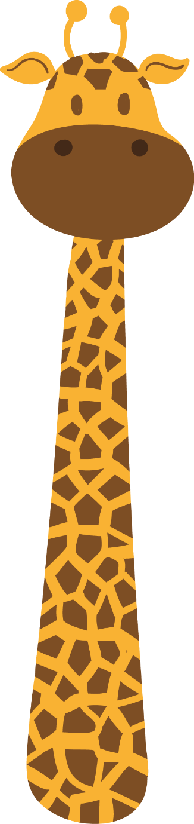


Slide 3
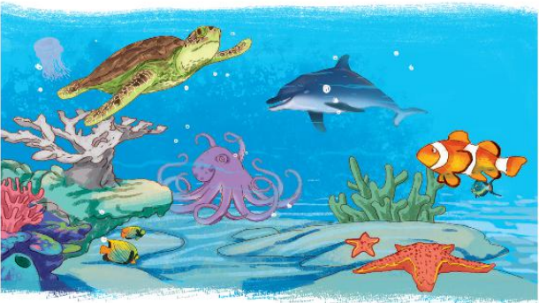

Bài 1: Nói tên các loài vật trong tranh

Slide 4
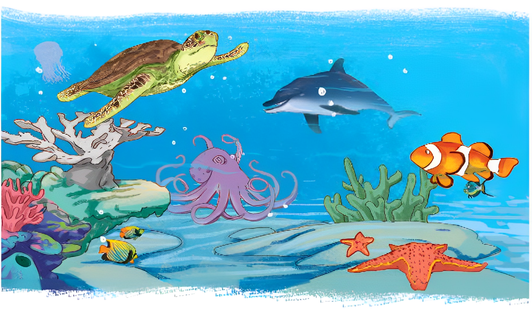






Rùa biển

Slide 5
Bạch tuộc

Slide 6
Cá heo

Slide 7
Sao biển

Slide 8
San hô

Slide 9
San hô

Slide 10




Bài 2: Kết hợp từ ngữ ở cột A với từ ngữ ở cột B để tạo câu nêu hoạt động
A |  |  | B
Những con còng gió |  |  | bơi lội trong làn nước trong xanh.
Chim yến |  |  | đuổi nhau trên bãi cát.
Các loài cá |  |  | làm tổ trên vách đá ven biển.

Slide 11
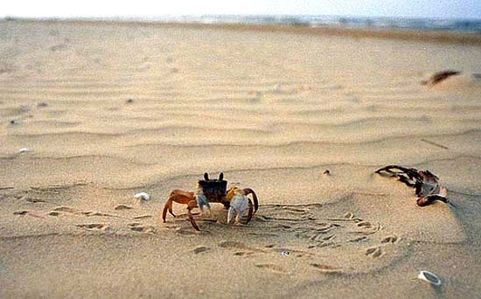
Những con còng gió đuổi nhau trên bãi cát.

Slide 12
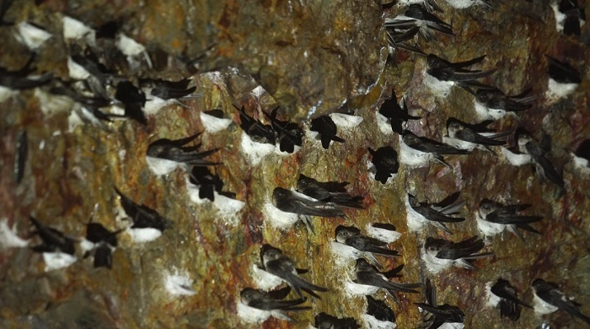
Chim yến làm tổ trên vách đá ven biển.

Slide 13
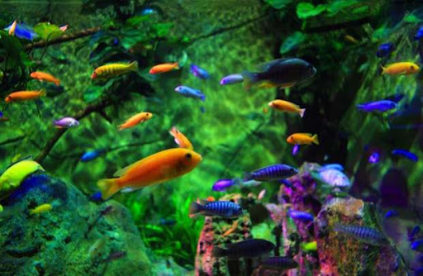
Các loài cá bơi lội trong làn nước trong xanh.

Slide 14
Bài 3: Chọn dấu phẩy hoặc dấu chấm thay cho ô vuông
Cả một thế giới sinh động , rực rỡ đang chuyển động dưới đáy biển . Cá hề , cá ngựa , mực ống , sao biển , tôm , cua len lỏi giữa rừng san hô . Chú rùa biển thân hình kềnh càng đang lững lờ bơi giữa đám sinh vật màu sắc .

Slide 15


- Dấu phẩy: được dùng để ngăn cách các từ cùng chỉ đặc điểm, cùng chỉ hoạt động hoặc cùng chỉ sự vật
- Dấu chấm: được dùng để kết thúc một câu, sau dấu chấm cần viết hoa

Slide 16


Slide 17

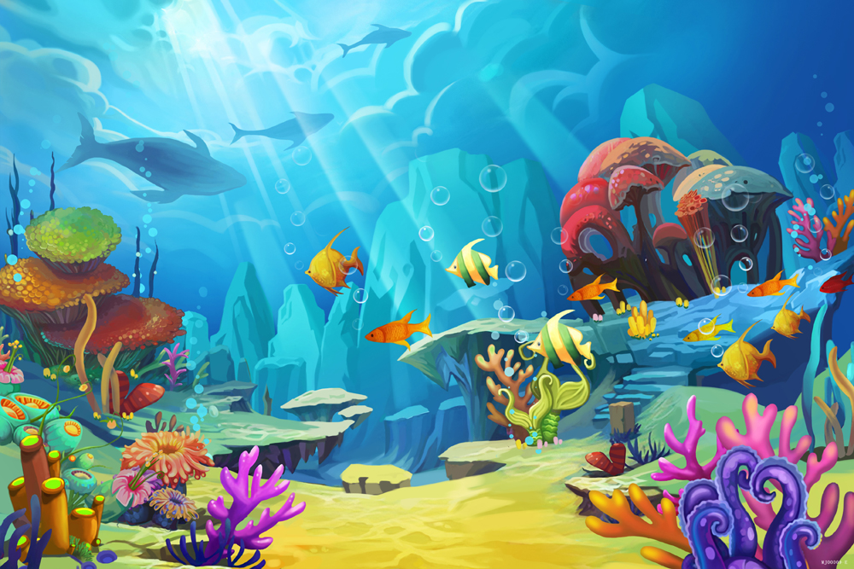



GIẢI CỨU
ĐẠI DƯƠNG

Slide 18




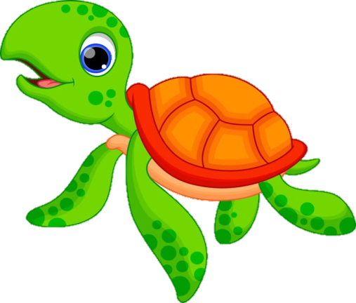
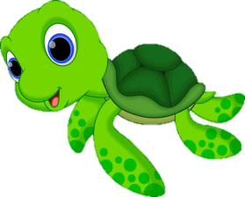

Bắt đầu!
Đâu là câu nêu hoạt động?
A. Cá heo sống ở biển.
B. Em rất thích cá vàng.
D. Đàn cá bơi lội trong làn nước xanh.
HẾT GIỜ

Slide 19
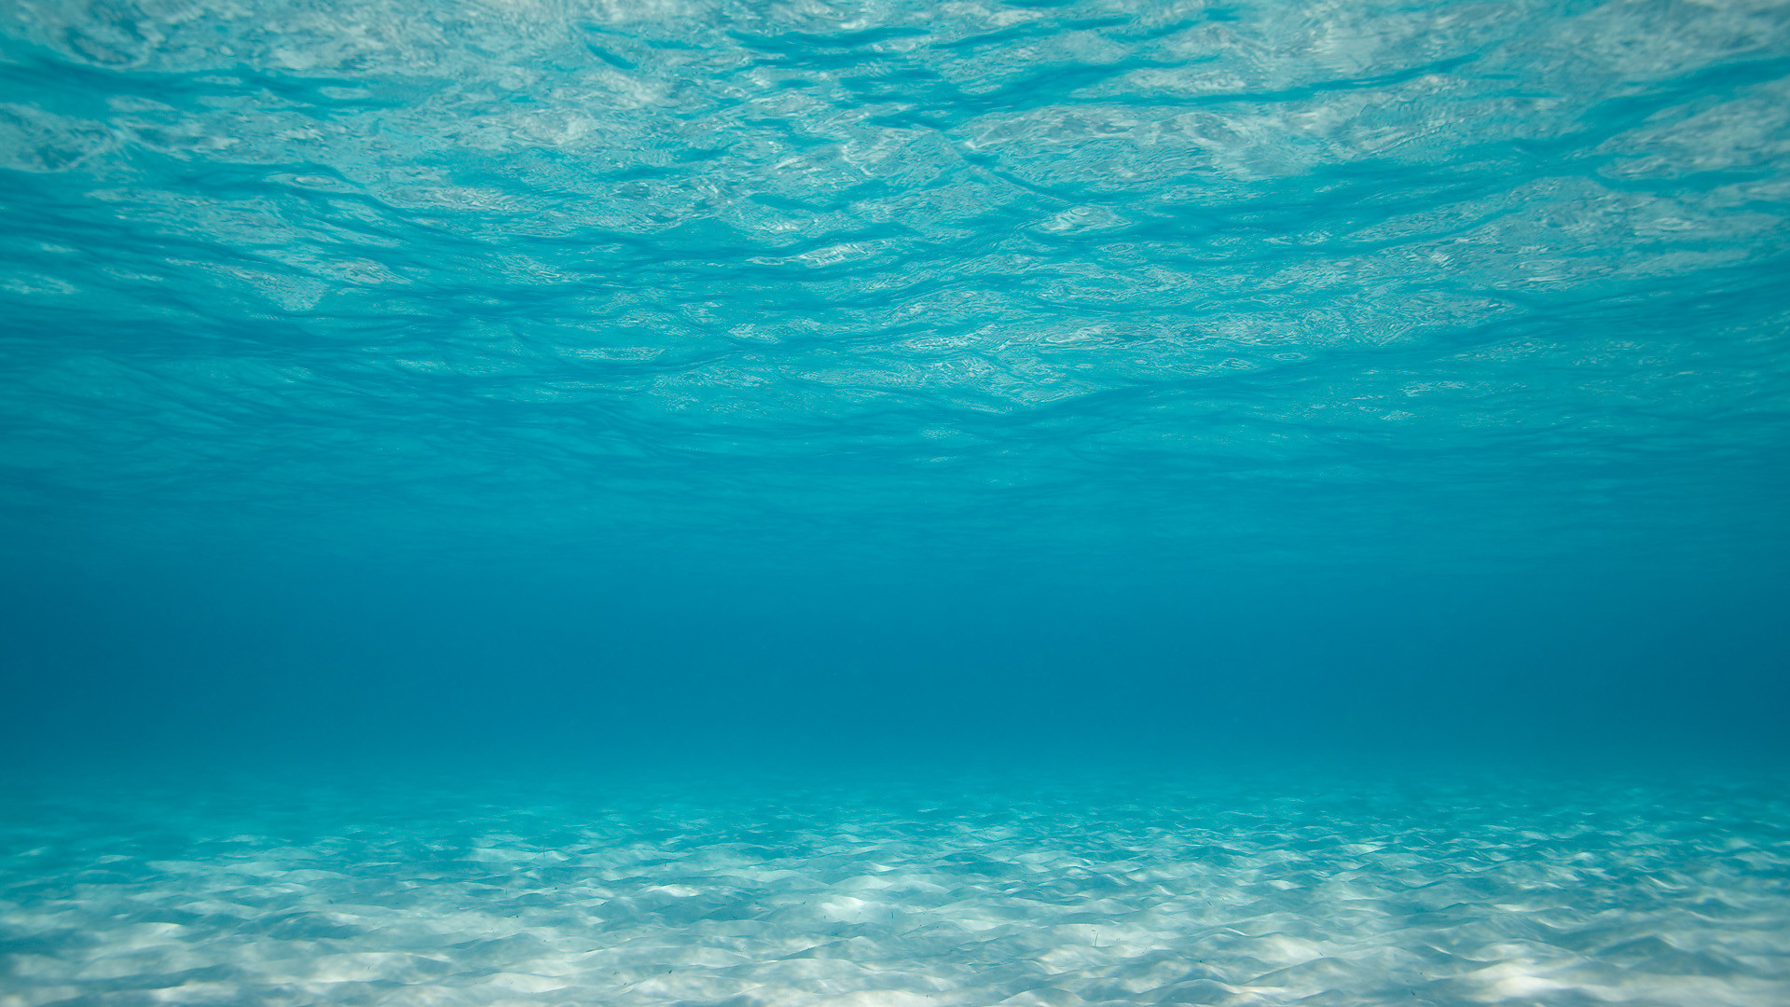
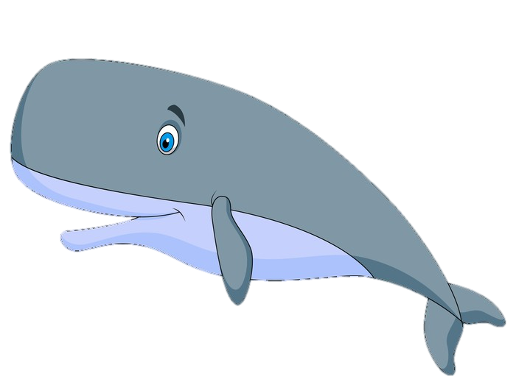

Bắt đầu!
Chọn dấu thích hợp thay cho chỗ trống:
Cá kiếm (…) cá hề bơi tung tăng giữa rừng san hô.
A. Dấu chấm
B. Dấu phảy
C.Dấu chấm than
HẾT GIỜ

Slide 20


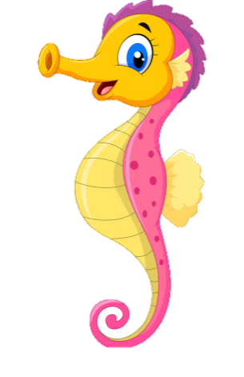

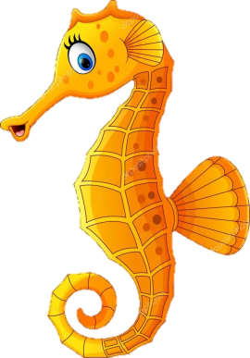
Bắt đầu!
Chọn dấu thích hợp thay cho chỗ trống:
Chú rùa nằm phơi mình dưới ánh nắng (…)
A. Dấu chấm than
B. Dấu phảy
C. Dấu chấm
HẾT GIỜ

